Slide 1
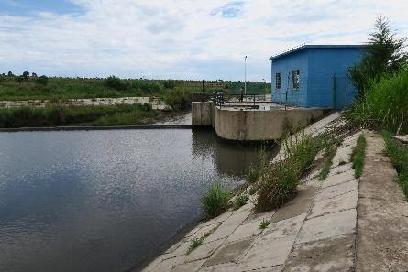
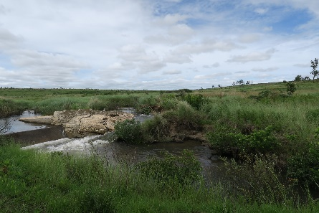
MINISTÉRIO DA ENERGIA E ÁGUAS
EMPRESA DE ÁGUAS E SANEAMENTO DO BIÉ
CONSELHO CONSULTIVO ALARGADO 2019
25 a 26 de JULHO de 2019
A EASBié E.P.

Slide 2
Produção de água controlada pela easbié
Unidades: m³/dia
 | Cunje | Cuito | Kora | Cuquema | Total
Água captada | 1.212,85 | 5.974,85 | 2.393,5 | Em curso | 9.581,2
Água produzida | 1.158,28 | 5.730,42 | 2.171,2 | Em curso | 9.059,9
Água distribuída | 1.158,14 | 5.730,42 | 2.171,2 | Em curso | 9.059,76
Tempo de distribuição (h/dia) | 24 horas | 5 horas e 42 minutos | 24 horas | Em curso | -----

Slide 3
Continuação
 | Cunje | Cuito | Nova Centralidade | Total | Rácio
Ligações | 2.500 | 12.000 | 2.840 | 17.340
Facturas emitidas | 1.334 | 10.556 | 2.232 | 14.122 | 65,44 %
Facturas cobradas | 609 | 6.883 | 1.749 | 9.241
População servida | 93. 777 hab. | 271. 920 hab. | 16. 240 hab. | 381.937 hab. | 62,7%

Slide 4
Continuação
 | Cuemba | Cunhinga | Nhârea | Total
Ligações | 1829 | 1529 | 3072 | 6430
Contratos Celebrados | 807 | 906 | 2027 | 3740
Facturas cobradas | Em curso | Em curso | Em curso | ____
População servida | 34.709 hab | 28.913 hab. | 46.096 hab. | 109.718 hab

Slide 5
QUADRO DO PESSOAL DA EASBIÉ
 | Funcionários | Total | Nº de func. /1000 ligações
Mulheres | 23 | 93 | ᷉ 5
Homens | 70

Slide 6
Observação
Até agora a gestão das compras tem sido feita em função das receitas arrecadadas, ou seja, com rentabilidade zero, mas sem satisfazer muitas necessidades básicas.
As receitas são as que provem da prestação de serviços. Os custos mais significativos são os salários, produtos químicos, gasóleo e energia eléctrica.

Slide 7
DESAFIOS PARA OS PROXIMOS DIAS
Reduzir o máximo as perdas na rede de distribuição de água

Slide 8
MUITO Obrigado pela atenção PRESTADA

